Slide 1

Remise à niveau sur la surveillance PPC
avril, 2025

Slide 2
Ordre du jour:
Bienvenue
Plateforme de surveillance intégrée (IMP)/TerraMatch
Chronologie de la surveillance
Dernières mises à jour et à quoi s’attendre en 2025
Surveillance des arbres au cours de l’année 2.5
Y compris le suivi de la régénération naturelle assistée
Socio-économie
Journées de travail et partenaires de la restauration
socio- économique
Discussion

Slide 3
La plateforme de surveillance intégrée (IMP)/Terramatch
Dernières améliorations
À quoi s’attendre en 2025

Slide 4
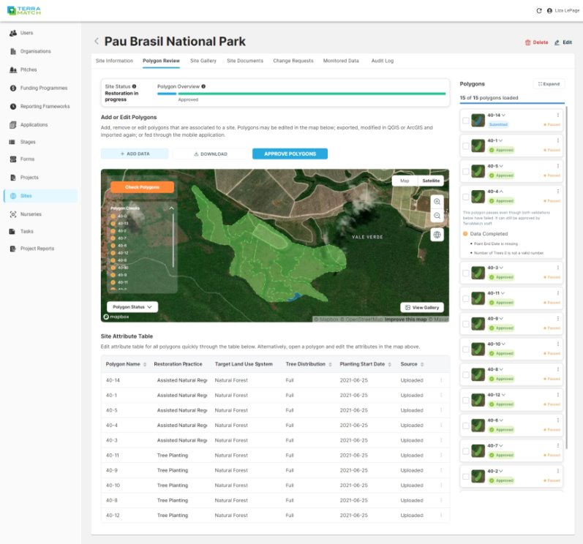
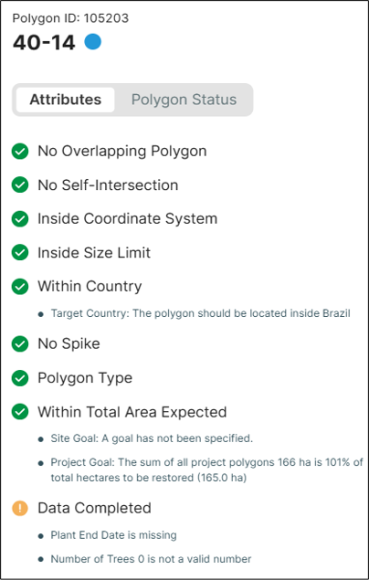
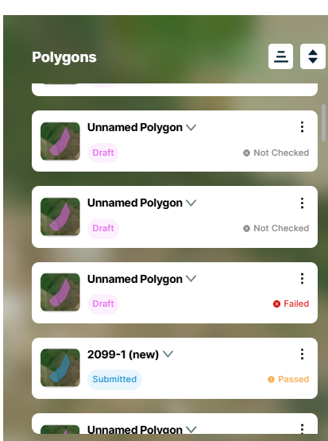
Collection et validation de Polygon (mises à jour 2024)
Vue d’administration
Ajoutez des polygones par téléchargement ou dessinez sur la carte
‘Check polygons’ fait passer les polygones à travers 9 tests différents
Chaque polygone a un statut, représenté par une couleur différente
Communiquer avec votre chef de projet/responsable mondial par le biais du processus d’assurance qualité ; commentaires enregistrés dans le journal d’audit pour chaque polygone
La gestion des versions capture les modifications apportées au polygone au fil du temps
Vue du développeur de projet

Slide 5
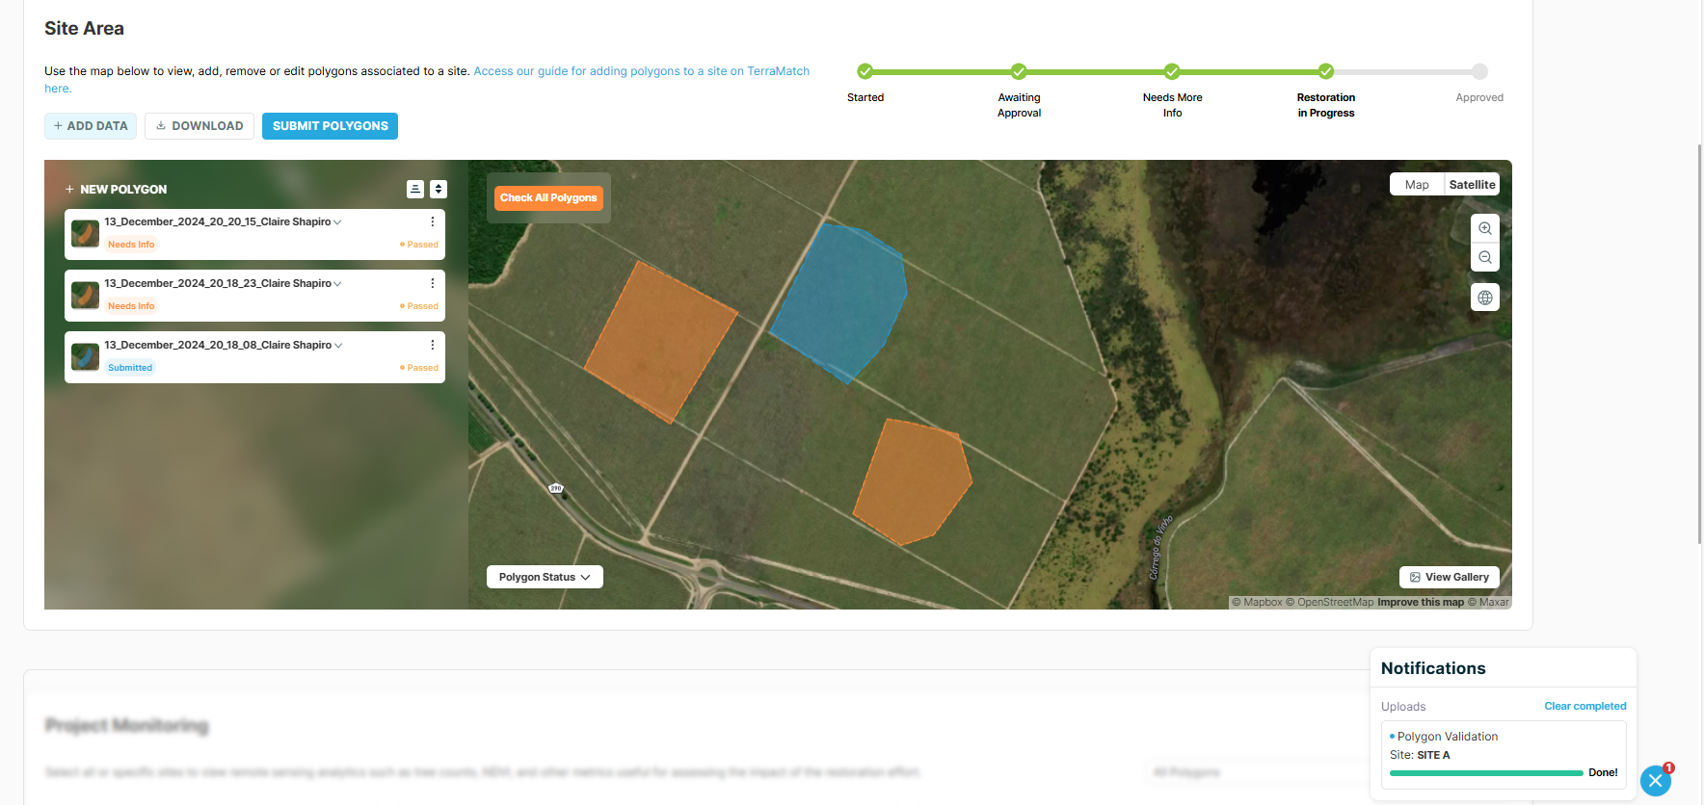
Mises à jour supplémentaires de Polygon
‘Check polygons’ fait passer les polygones à travers 9 tests différents
Modèle de notification pour le téléchargement de polygones et les vérifications/corrections de validation
Message d’erreur plus clair pour les polygones qui ne peuvent pas être téléchargés
Envoi hebdomadaire d’e-mails sur les polygones avec des mises à jour sur la géométrie ou l’état de tous les polygones de votre projet

Slide 6
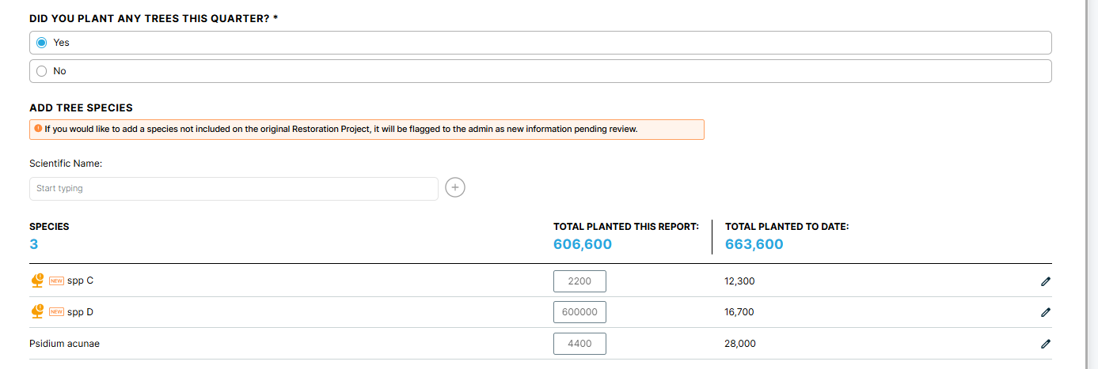
Mises à jour sur les espèces
Ajout d’un squelette taxonomique fin 2024 ; normaliser les données sur les espèces pour mieux comprendre les progrès et l’impact sur l’ensemble du portefeuille de PPC
Nouvelle interface d’espèces pour l’établissement et la déclaration

Slide 7
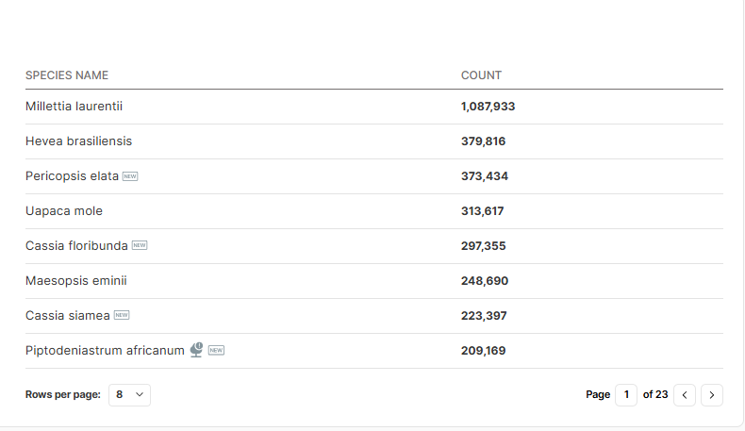
Étiquettes d’espèces
Pour faciliter l’assurance qualité et l’appariement des espèces à notre base de données, nous avons ajouté des étiquettes pour les espèces ajoutées en dehors de l’établissement, ainsi que des noms non scientifiques

Slide 8
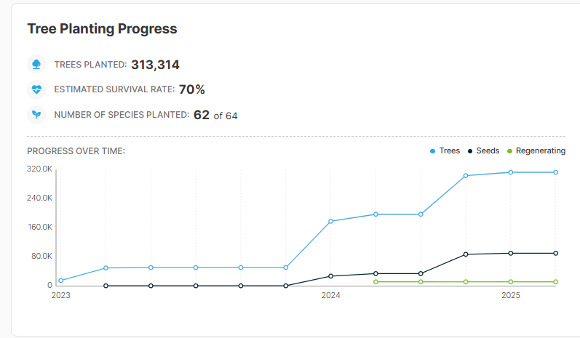
Graphiques de progrès et d’objectifs
Nous avons mis à jour l’onglet ‘Progrès et objectifs’ sur les pages du projet et du site pour représenter visuellement l’avancement de la restauration tout au long du cycle de vie du projet

Slide 9
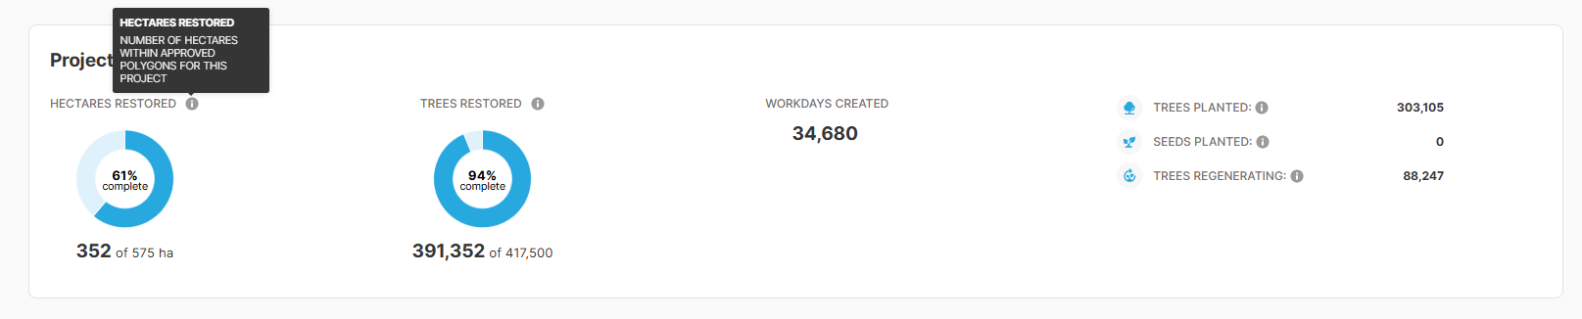
Icônes d’information sur les métriques des hectares et des arbres
Nous avons ajouté des boutons d’information avec une brève explication des mesures des hectares et des arbres dans les sections ‘Progrès et objectifs’ sur les pages du projet et du site

Slide 10
IMP – Mises à jour cette année
Téléchargement en masse pour les jours de travail, les arbres plantés et l’établissement du site
Mises à jour et améliorations de la traduction pour le français, l’espagnol et le portugais
Données de suivi disponibles pour chaque projet sur la plateforme
Notification + améliorations de la navigation
Visualisation de Workday au niveau du projet

Slide 11
Chronologie de la surveillance
Revue Générale
Fichiers de formes
Surveillance des arbres (référence et année 2,5)

Slide 12
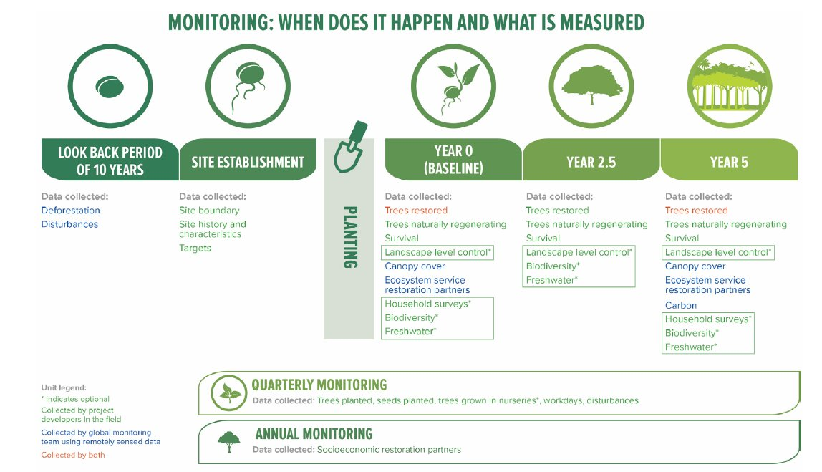

Slide 13
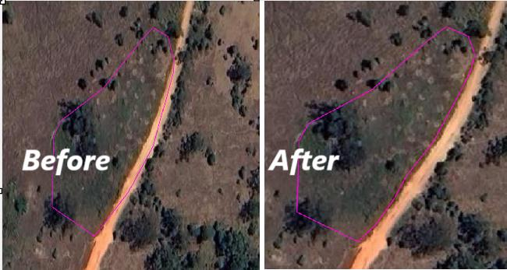
Rappels de chronologie - Shapefiles
Les fichiers de forme finaux doivent être téléchargés sur l’IMP au plus tard 6 mois après la plantation
  Nous ne devrions pas modifier les limites des sites après cette période
    Si un site est agrandi au cours de l’année ou du cycle suivant, une nouvelle limite avec la nouvelle zone peut être téléchargée
  Important pour que l’équipe de surveillance mondiale puisse effectuer des analyses de télédétection sur les fichiers de forme corrects
Total des biens
Zone restaurée
Seule la zone où la restauration est en cours est incluse dans le site

Slide 14
Rappels de chronologie – Bases de référence de surveillance des arbres
La surveillance de base des arbres doit être terminée au plus tard 6 mois après le début de la plantation sur un site
  Nécessite des plans de travail au niveau du site si la plantation s’étale dans le temps
  Sur les très grands sites qui prennent beaucoup de temps à planter, le site peut être divisé en sections par date de plantation, et la surveillance de chaque section doit avoir lieu au plus tard 6 mois après le début de la plantation dans cette section
  Les sites qui n’ont qu’une ANR (pas de plantation) doivent être surveillés dans les 6 mois suivant l’établissement à un maximum
Surveiller par section dans un seul site de restauration
Planté en janvier-février
Planté en mars-avril
Site 1 - Planté en janvier
Site 1 – Base de référence d’ici juin
Planté en mai-juin
Site 2 - Planté en mars
Site 2 – Base de référence d’ici septembre
Site 3 - Planté en mai
Site 3 – Base de référence d’ici novembre

Slide 15
Rappels de chronologie – Surveillance des arbres à l’année 2.5
La surveillance des arbres de l’année 2.5 doit être terminée 30 mois après le début de la plantation sur un site
  Nécessite des plans de travail au niveau du site si la plantation s’étale dans le temps
  Sur les très grands sites qui ont pris beaucoup de temps à planter, le site peut être divisé en sections par date de plantation, et le suivi de chaque section doit avoir lieu en fonction du moment où la plantation a commencé dans cette section
  Les sites qui n’ont qu’une RNA (pas de plantation) doivent être surveillés 30 mois après l’établissement
Surveiller par section dans un seul site de restauration
Planté en janvier-février
Planté en mars-avril
Site 1 - Planté en janvier 2024
Site 1 – Surveillance de la version 2.5 prévue pour juin 2026
Planté en mai-juin
Site 2 - Planté en mars 2024
Site 2 – Surveillance Y2.5 prévue pour septembre 2026
Site 3 - Planté en mai 2024
Site 3 – Surveillance Y2.5 Prévue pour novembre 2026

Slide 16
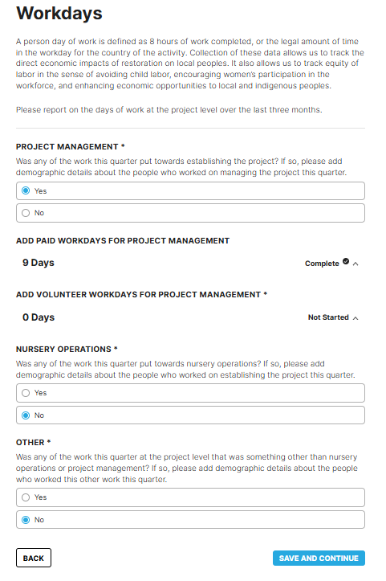
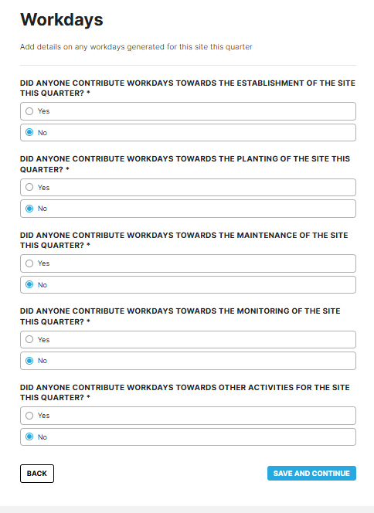
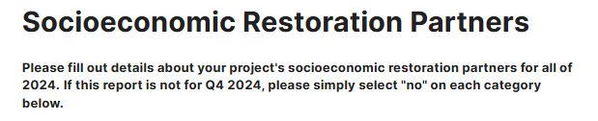
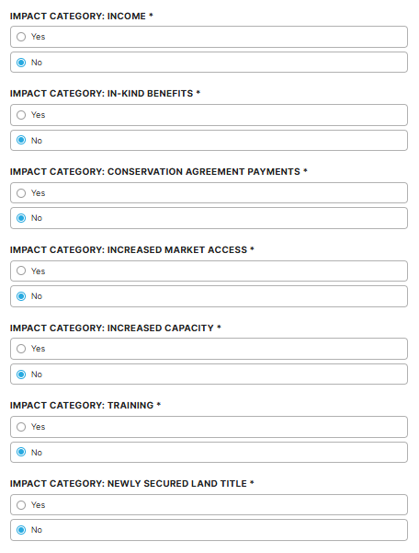
Rappels de chronologie – Données socio-économiques
  Project level Workdays
  Site level Workdays
Données Workday
  Téléchargé dans IMP chaque trimestre couvrant tous les travaux qui ont eu lieu au cours du trimestre, y compris la plantation, l’entretien, la surveillance, etc
Données des partenaires de restauration socio-économique
  Téléchargé dans l’IMP une fois par an dans le cadre des rapports du trimestre 4 (à remettre en janvier). Les données sont pour toute l’année

Slide 17
Plantation d’arbres et de graines, y compris la plantation intercalaire
Les données sur la plantation d’arbres et d’ensemencements sont déclarées chaque trimestre dans le IMP au fur et à mesure qu’elles se produisent
  Divisé par site
  Comprend les noms scientifiques et le décompte de chaque espèce plantée
La plantation intercalaire (plantation effectuée pour remplacer les arbres morts) est signalée de la même manière, lorsqu’elle se produit
  Le cycle de surveillance de l’arborescence ne démarre pas la chronologie de la surveillance de l’arborescence

Slide 18
Estimating Rates of ANR
Before
2 pieces of information are required to estimate ANR
  Explanation of how you got to the estimated number of trees per HA for ANR and the number of HA with ANR expected. Evidence can include scientific articles, plots established in the field for estimates, and/or previous restoration work in the area.
  Evidence of activities in the field of the “assist” – which includes maintenance of the area, removal of invasive species, fencing, etc.
Now (Starting at Q2/2025)
2 pieces of information are required to estimate ANR
  A conservative estimate of the number of trees expected from ANR per hectare and the number of hectares it applies to. Number calculated from baseline monitoring data (PPC Global Monitoring team)
  Evidence that the 'assist' occurred (Ex: photos showing the installation of fire breaks or fences)
ANR estimates should be conservative because that number is what your project is expected to deliver. Overestimating early can lead to problems later if trees don't regenerate at the expected rate

Slide 19
Surveillance des arbres – Année 2.5
Comptes Kobo Toolbox
Nouveau format pour les corrections de données
Considérations pour la collecte de données au cours de l’année 2.5
Suivi de la régénération naturelle assistée
Erreurs courantes

Slide 20
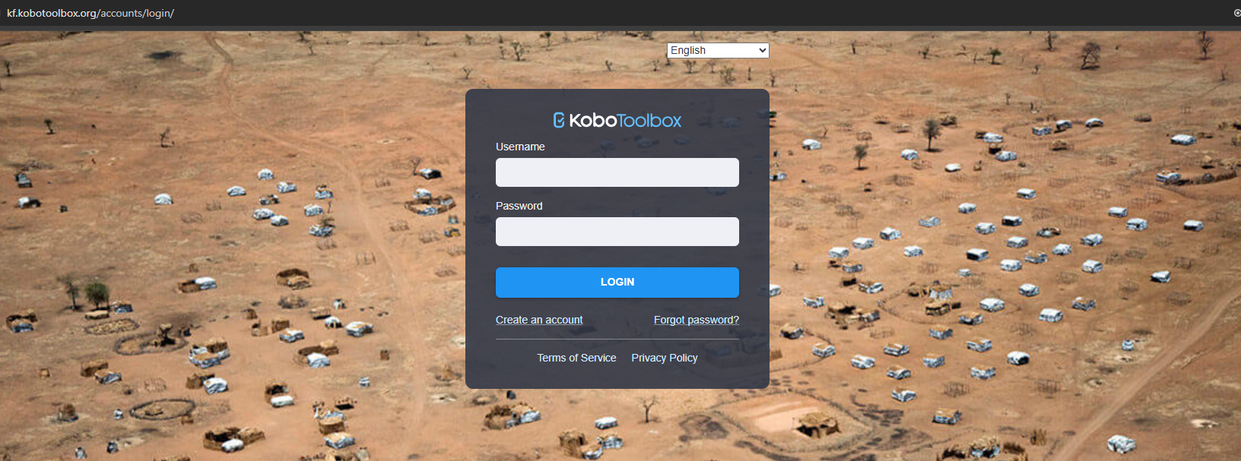
Créez votre propre compte Kobo
Nous permet de voir qui télécharge quelles données et vous donne accès à vos données pour les corriger.
https://kf.kobotoolbox.org/accounts/login/
Soumettez le nom d’utilisateur créé au Chef de projet CI/WRI
Une fois que vous avez soumis votre nom d’utilisateur, le chef de projet configurera votre compte afin que vous puissiez accéder aux formulaires que vous avez soumis via KoboCollect.

Slide 21
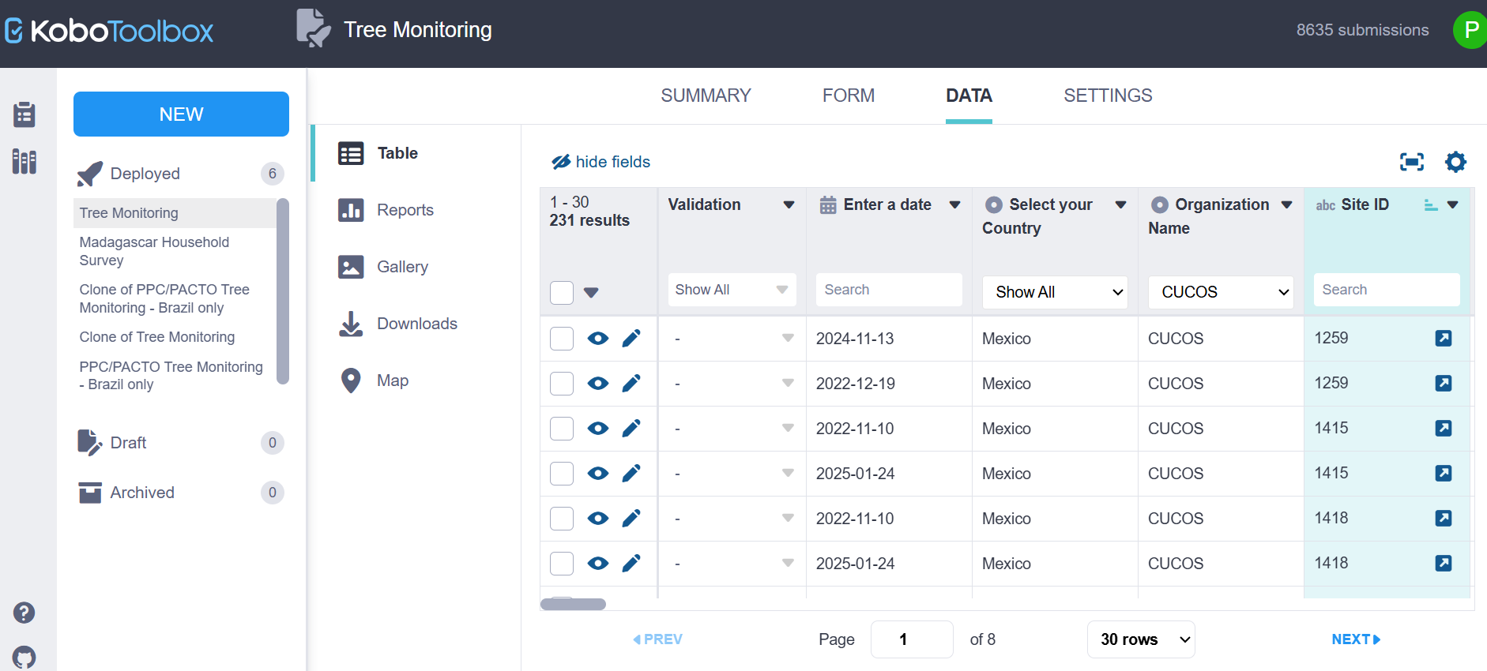
Correction de vos propres données
Où puis-je corriger les formulaires Kobo ?
  Vous pouvez toujours corriger directement dans l’application KoboCollect dans la version brouillon, ou
  Vous pouvez maintenant utiliser la version web directement et corriger tous les formulaires soumis

Slide 22
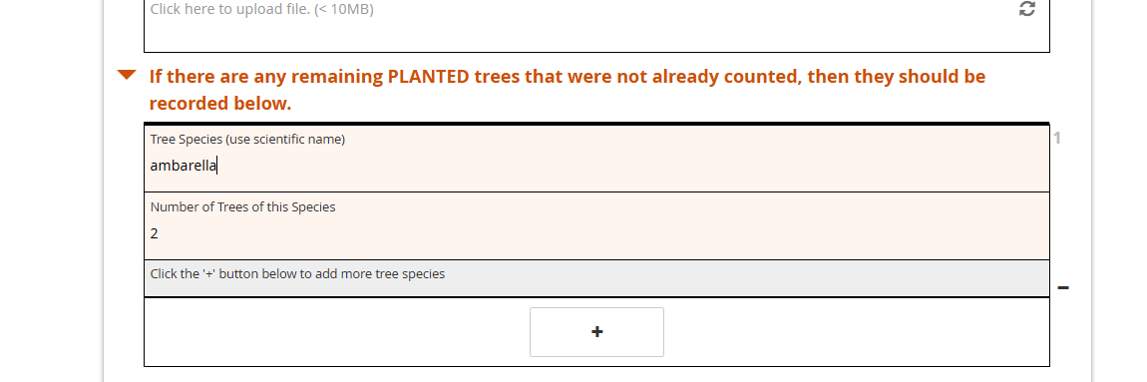
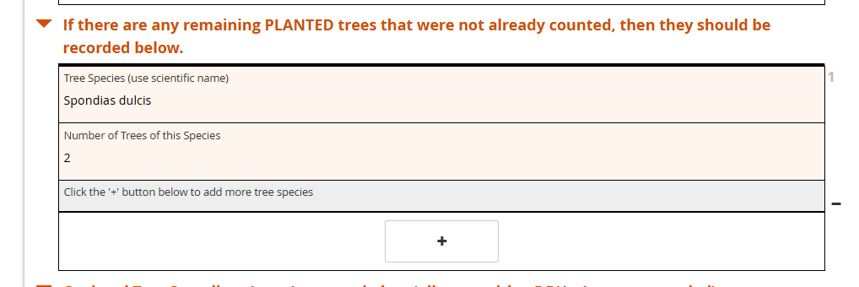
Correction de vos propres données
Quand devez-vous corriger vos données ?
  Lorsque les données proviennent du terrain et nécessitent une correction (noms communs en noms scientifiques, par exemple)
  Une fois que votre chef de projet a examiné les informations et demandé une correction
    Le chef de projet CI/WRI soumettra la liste des corrections nécessaires à apporter
    Ces corrections doivent être consignées

Slide 23
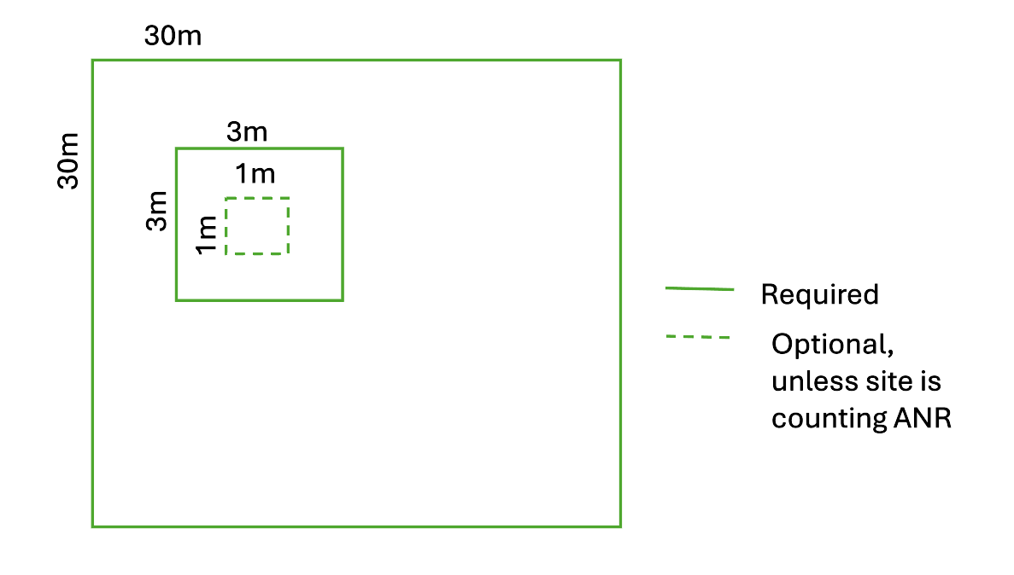
Rappel – Surveillance des arbres
30m x 30m plots:
  Tous les arbres >10cm DBH (espèce, type, nombre)
  Tous les arbres PLANTÉS restants (espèces, nombre)
3m x 3m plots:
  Tous les arbres 1 – 9,9 cm DBH (espèce, type, nombre)
1m x 1m plots:
  Tous les arbres <1cm DBH et aucun DBH (espèce, type, nombre)
Désormais obligatoire pour les sites comptant l’ANR
Les sites ‘comptage ANR’ sont des sites où l’ANR fait partie des pratiques et où des estimations ANR sont soumises à l’IMP
Rassemblez des ressources pour identifier les espèces d’arbres (applications, guides de plantes, etc.) avant d’aller sur le terrain

Slide 24
Considérations particulières pour la surveillance de l’année 2.5
Même nombre de parcelles que la ligne de base
  Sauf exception ou mise à jour discutée avec l’équipe de surveillance mondiale
Les ID de parcelle des parcelles permanentes doivent correspondre à la ligne de base
Familiarisez-vous avec les données de base et les caractéristiques du site
  Strames du site
  Caractéristiques du tracé et données de référence
Parcelles permanentes
  Utilisez les points GPS de la collecte de données de référence pour revenir aux parcelles
    Recherchez des marqueurs, tenez compte de l’erreur GPS
  Collecter des données dans la même zone de parcelle
Parcelles aléatoires
  Pour tous les tracés qui ne sont pas permanents (jusqu’à 1/2), suivez le même processus pour placer les tracés comme référence (diapositive suivante)
Pensez à marquer les arbres pour garder une trace de ceux qui ont été comptés

Slide 25
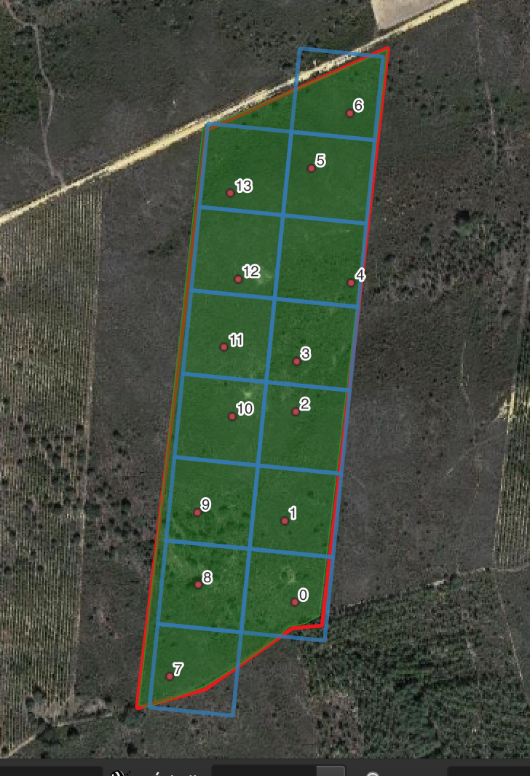
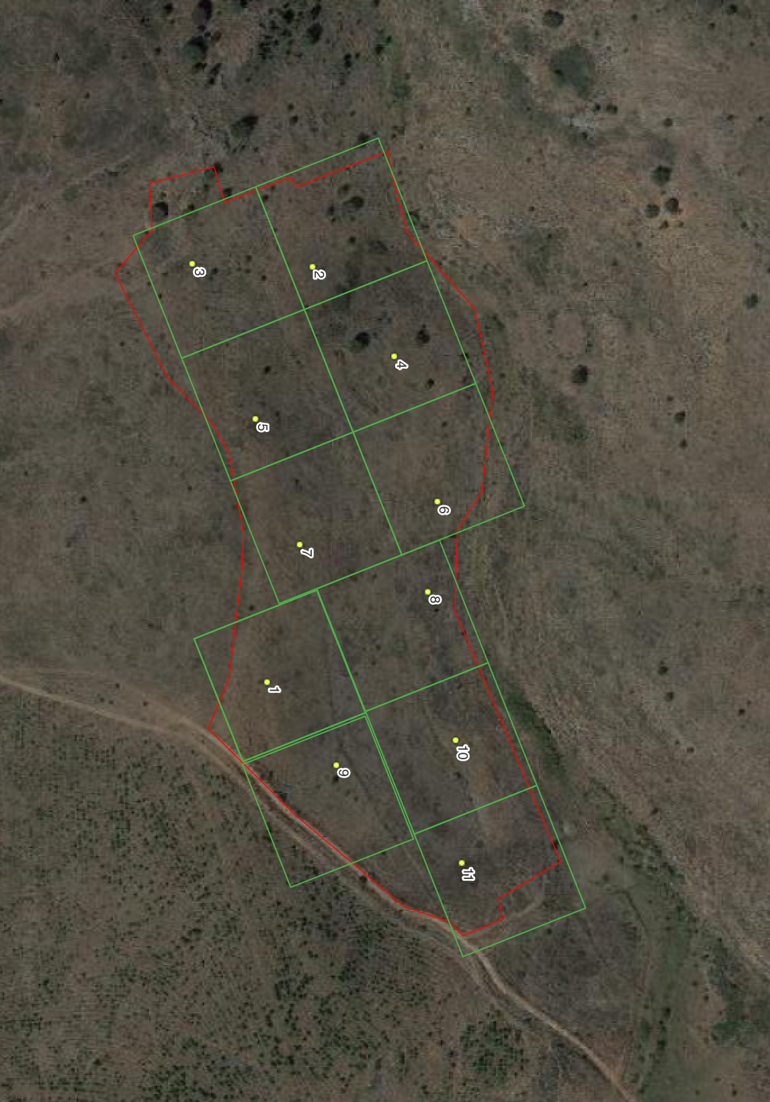
Placer des parcelles – générer des coordonnées GPS
Il est recommandé de placer des grilles de 1HA sur le site et de placer au hasard une parcelle dans chaque grille + de placer au hasard des sites de contrôle (1 par strate) :
  Générez des ‘centroïdes de tracé’ aléatoires dans ArcGIS ou à l’aide d’un générateur de nombres aléatoires pour déterminer où le tracé doit être placé.
  Si nécessaire, corriger la distribution de placement aléatoire pour s’assurer que la bonne fraction de parcelles se trouve dans chaque strate.
Les parcelles ne doivent pas être placées à moins de 5 mètres de la limite du site, afin d’éviter les effets de bordure.
Téléchargez les points GPS pour retrouver vos parcelles sur le terrain. L’ajout des points à un GPS facilite la localisation des parcelles.
© CONSERVATION INTERNATIONAL/VEGETATION MONITORING - FRANCE
© CONSERVATION INTERNATIONAL/VEGETATION MONITORING - FRANCE
En cas de doute sur l’emplacement approprié des placettes témoins, veuillez contacter l’équipe de surveillance mondiale. Nous accueillons les conversations sur la conception appropriée des contrôles et sommes disponibles pour vous aider à déterminer les bonnes spécifications pour un site donné.

Slide 26
Considérations particulières pour le suivi de l’ANR
Les parcelles de 1m x 1m sont désormais obligatoires dans les sites comptant l’ANR
  Comptez tous les arbres de moins de 1 cm de DHP, y compris les arbres qui n’ont pas encore atteint la hauteur de la poitrine (pas de DHP)
Distinguer les arbres plantés des arbres en régénération naturelle
  Les arbres qui se régénèrent naturellement peuvent être d’espèces différentes ou de tailles différentes des arbres plantés
  Les arbres qui se régénèrent naturellement ne suivent pas le modèle de plantation

Slide 27
Considérations spéciales pour les zones à croissance lente
Les parcelles de 1m x 1m sont désormais obligatoires dans les sites comptant l’ANR
  Comptez tous les arbres de moins de 1 cm de DHP, y compris les arbres qui n’ont pas encore atteint la hauteur de la poitrine (pas de DHP)
En règle générale, un arbre en régénération doit atteindre 1 cm DBH pour être comptabilisé dans l’objectif PPC
  Si vous avez des sites où la régénération des arbres ne devrait pas atteindre 1 cm de DHP, parlez à l’équipe de surveillance mondiale pour faire une exception
    Applicable uniquement dans les zones tempérées, les zones de haute altitude ou les projets de plantation dans les écosystèmes aquatiques

Slide 28
Erreurs courantes et comment les corriger

Slide 29
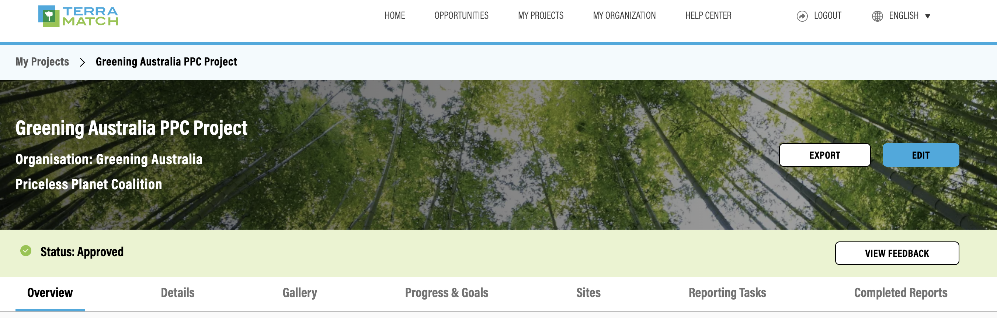
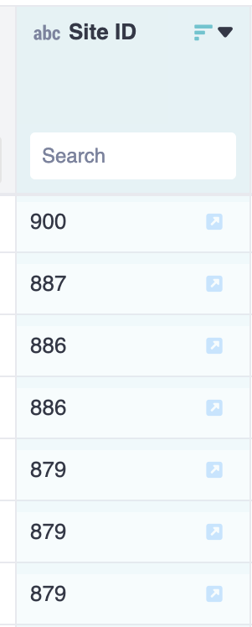
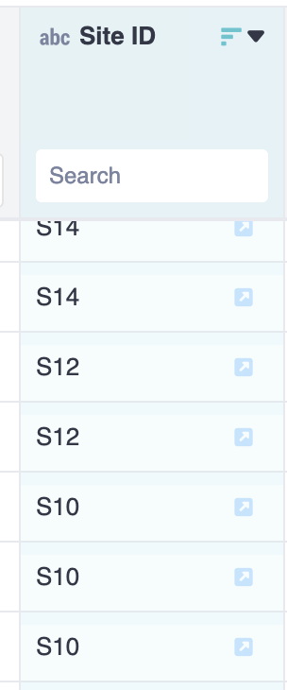
1. ID de site incorrect
Les ID de site ne correspondent pas à l’IMP
Pour trouver les ID de site corrects, exportez le projet à partir d’IMP et ouvrez le fichier csv. fichiers -->
Bon exemple
Tous les identifiants ne doivent être que des chiffres
Mauvais exemple
Confondu avec les noms de sites (comme S0196, A76) qui pourraient inclure des lettres

Slide 30
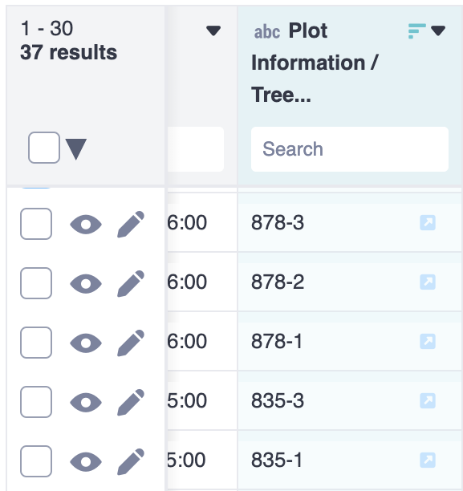
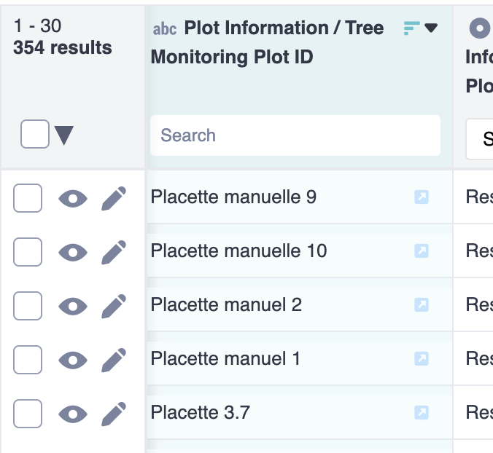
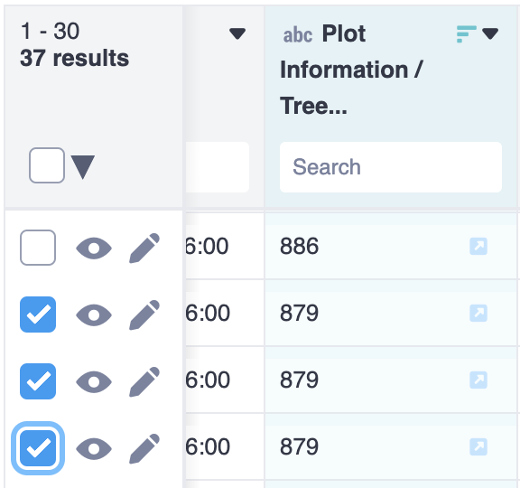
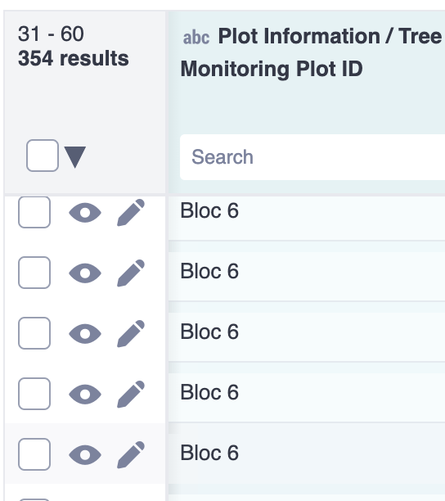
2. ID de parcelle incorrect
Les ID de parcelle sont dupliqués
Bon exemple
Identifiants de parcelle uniques, avec des noms différents pour les suffixes
Mauvais exemple
ID de parcelle dupliqués

Slide 31
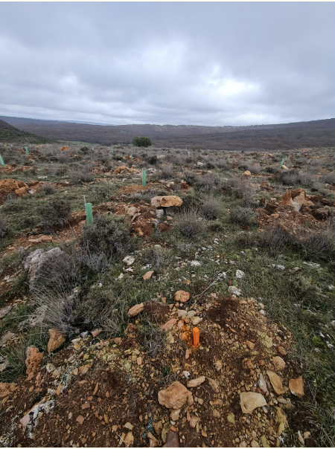
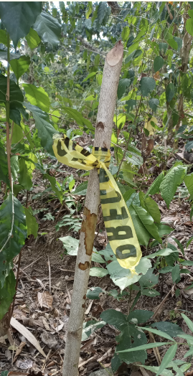
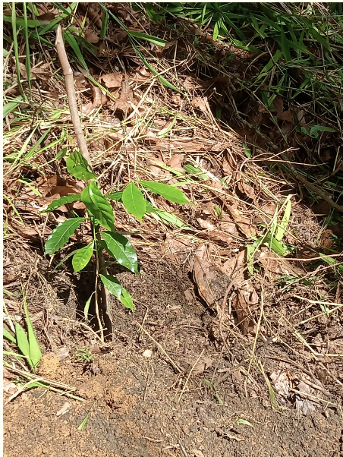
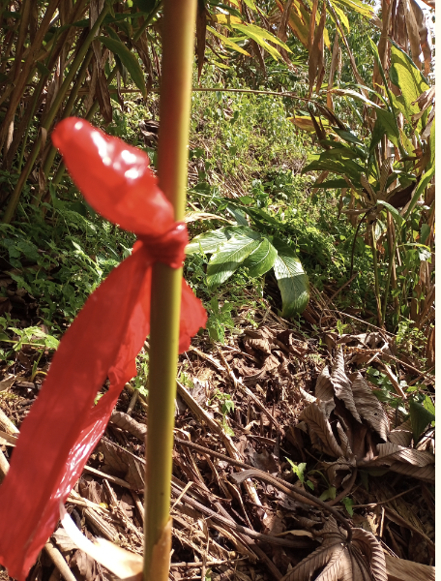
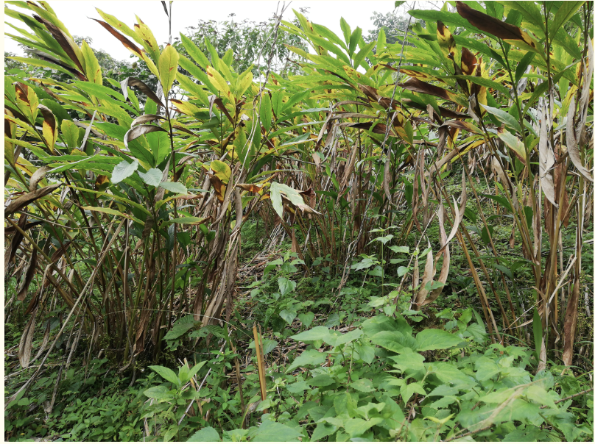
3. Les photos ne montrent pas assez de paysage
Les photos montrent le poteau d’angle ou le GPS, ne regardant pas dans la parcelle
Bons exemples
Mauvais exemples
Si les cimes des arbres sont trop denses, on peut ne montrer que les arbres. Mais essayez d’inclure un grand angle

Slide 32
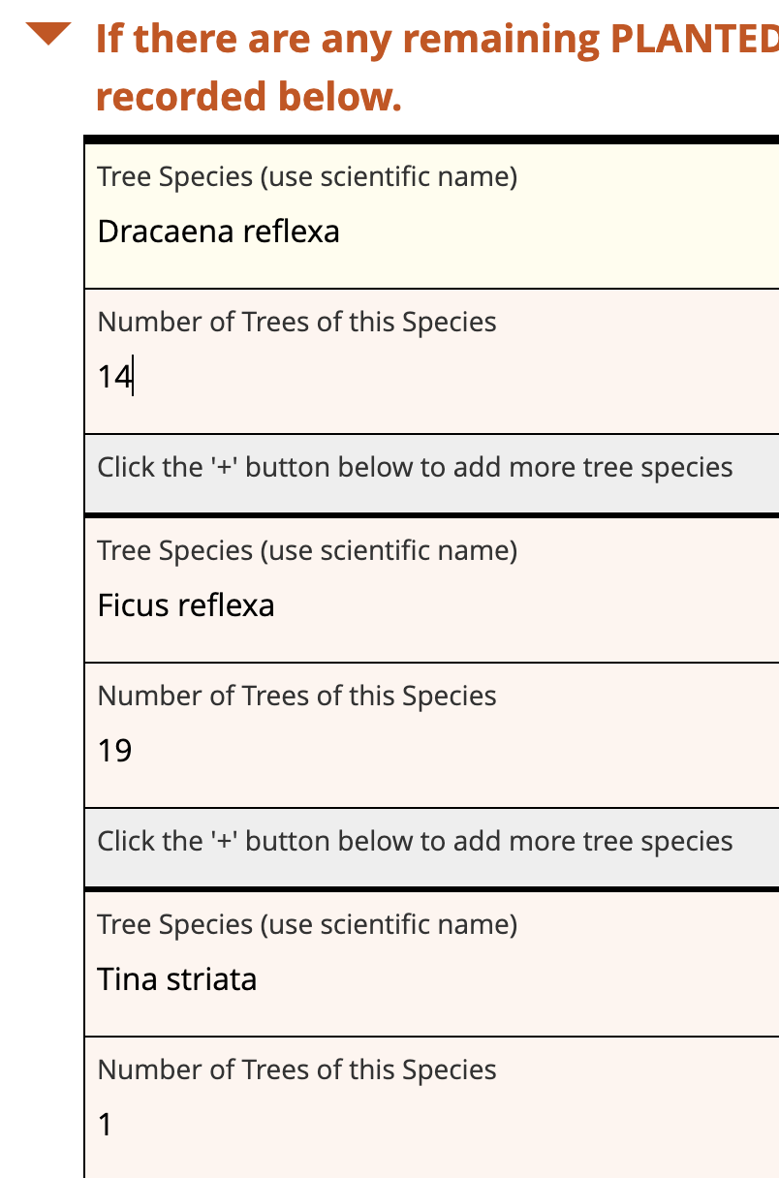
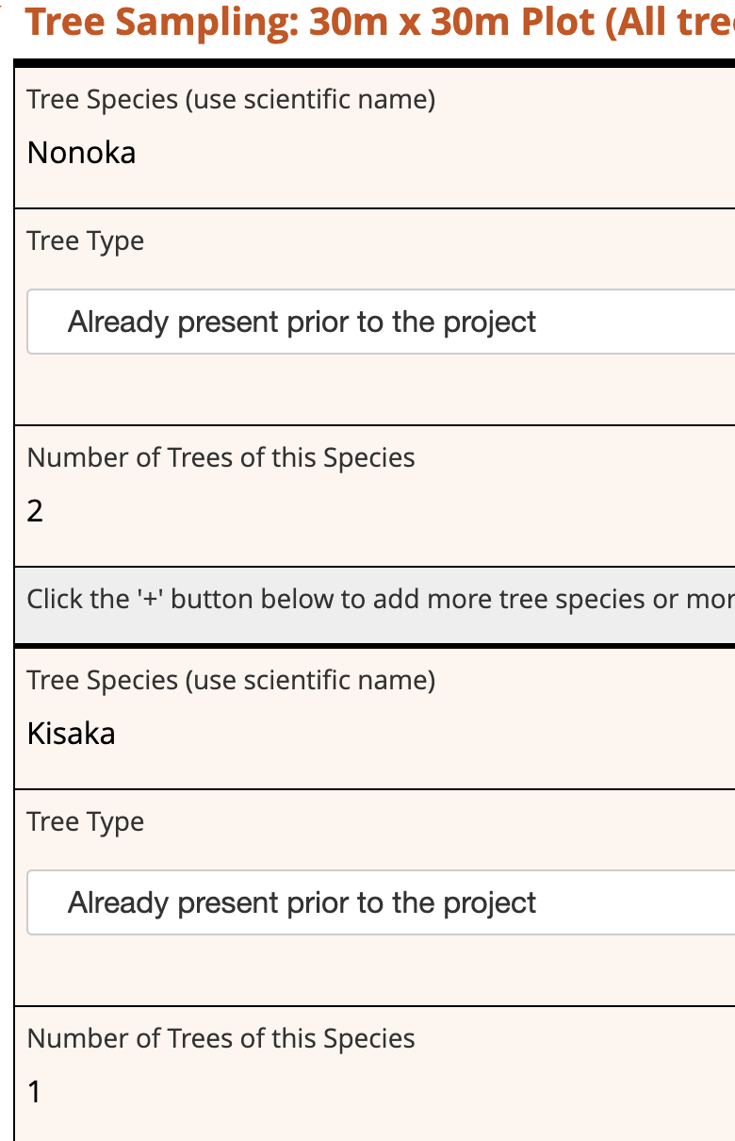
4. Noms scientifiques non utilisés
Les noms d’espèces usuels sont utilisés (doivent être des noms scientifiques)
Bons exemples
Noms scientifiques utilisés
Inclure les noms de genre + d’espèce
Mauvais exemples
Noms communs ou locaux utilisés

Slide 33
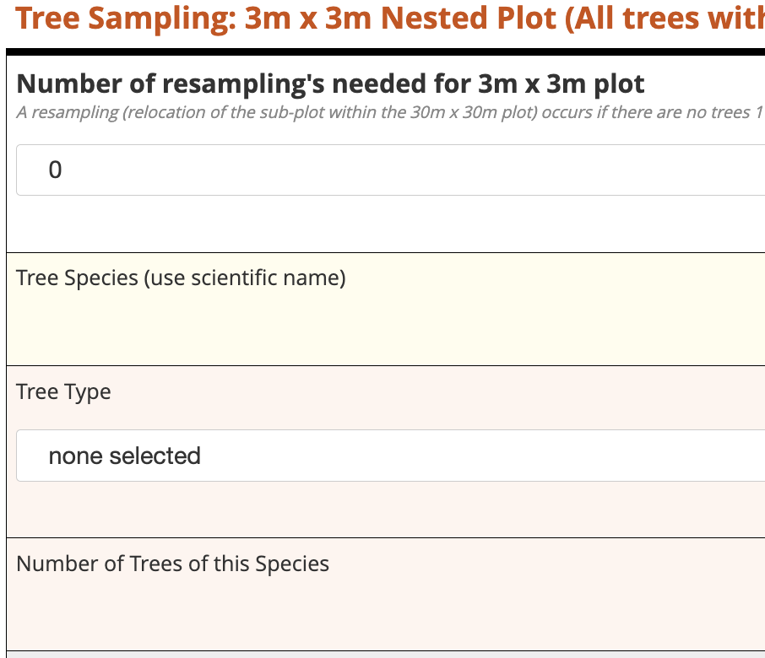
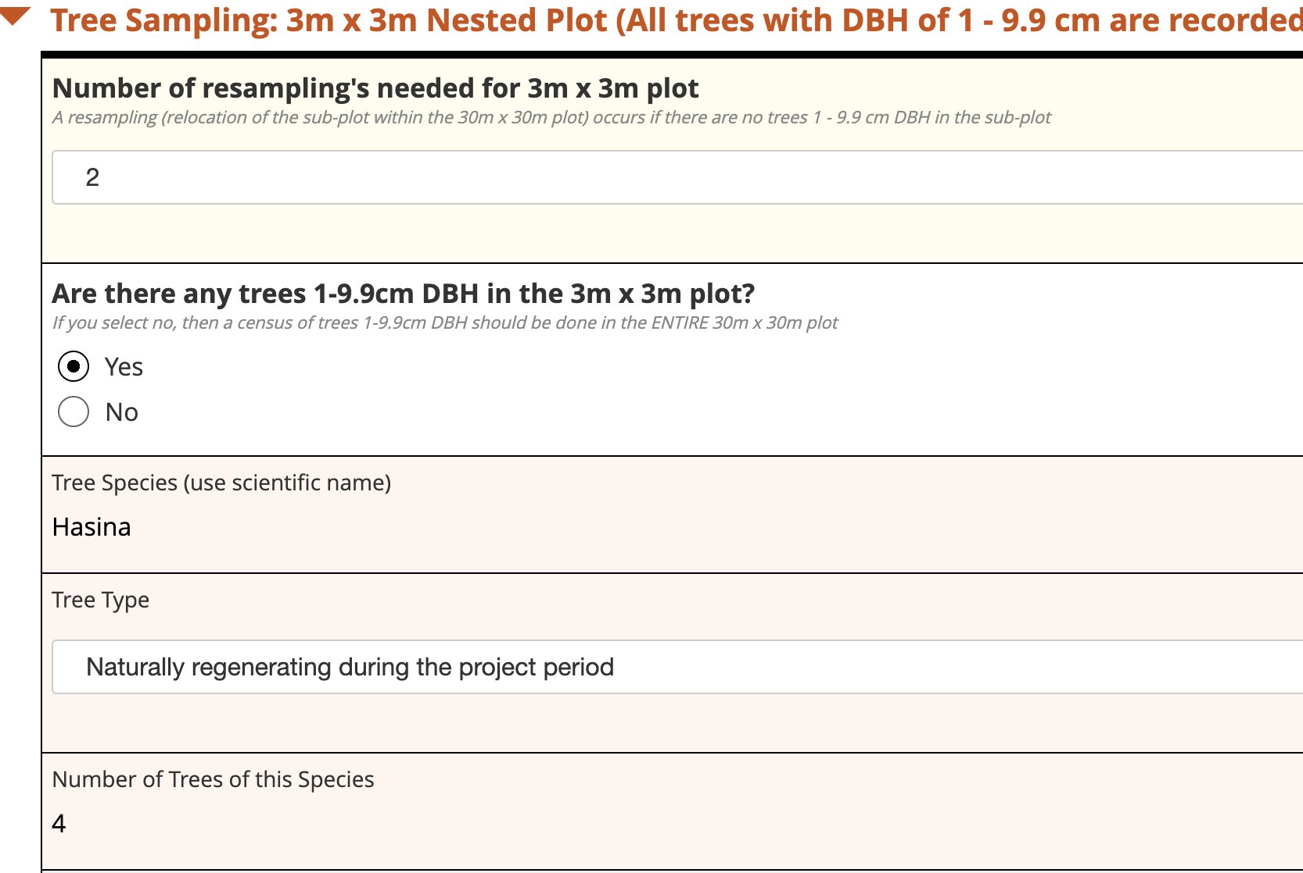
5. Pas de rééchantillonnage si nécessaire (parcelle de 3x3m)
Le rééchantillonnage n’a pas lieu au moment où il le devrait
Bon exempleDe nouveau prélever des échantillons une ou deux fois lorsqu’aucun arbre n’a été observé (il ne doit PAS s’agir d’arbres plantés). S’il n’y a pas d’enregistrement après deux rééchantillonnages, faites un recensement de la parcelle 30x30
Mauvais exemple
Aucun rééchantillonnage n’a été enregistré lorsqu’aucun arbre n’a été enregistré

Slide 34
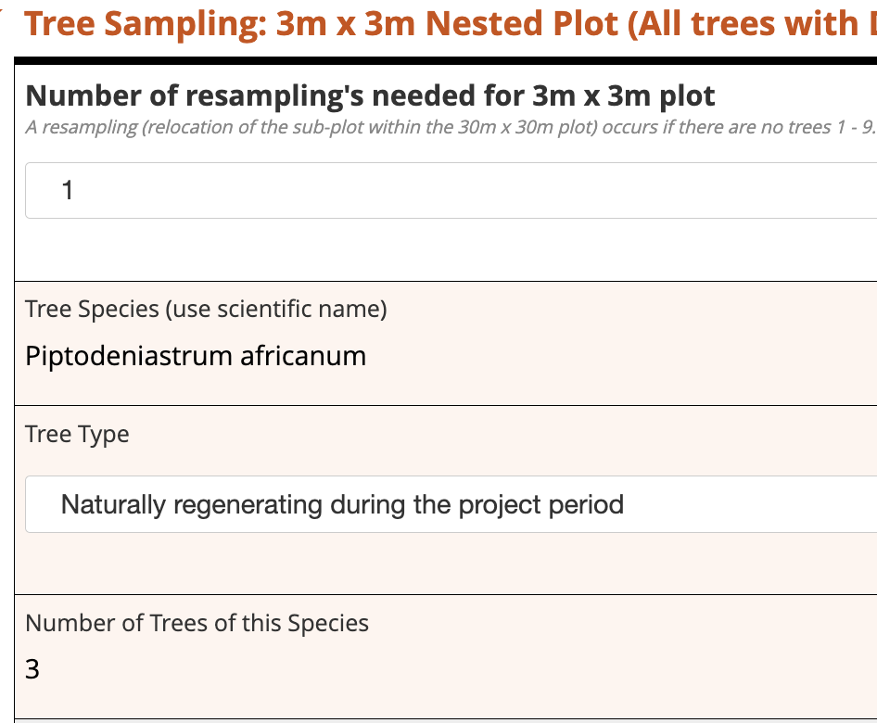
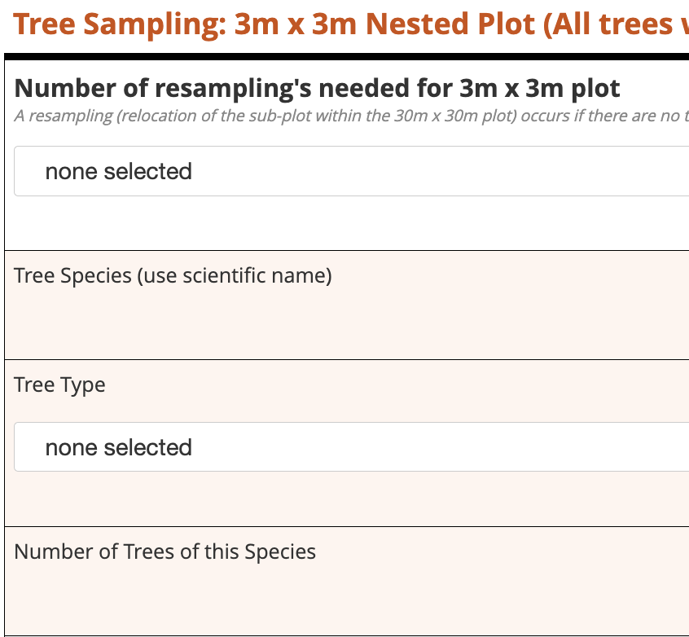
6. Dénombrement/nom/type d’arbres manquants ou dénombrement de rééchantillonnage
Les données du graphique 3x3 sont manquantes
Bon exemple
Toutes les informations fournies
Mauvais exemple
Aucune trace d’arbres ni d’informations sur le rééchantillonnage

Slide 35
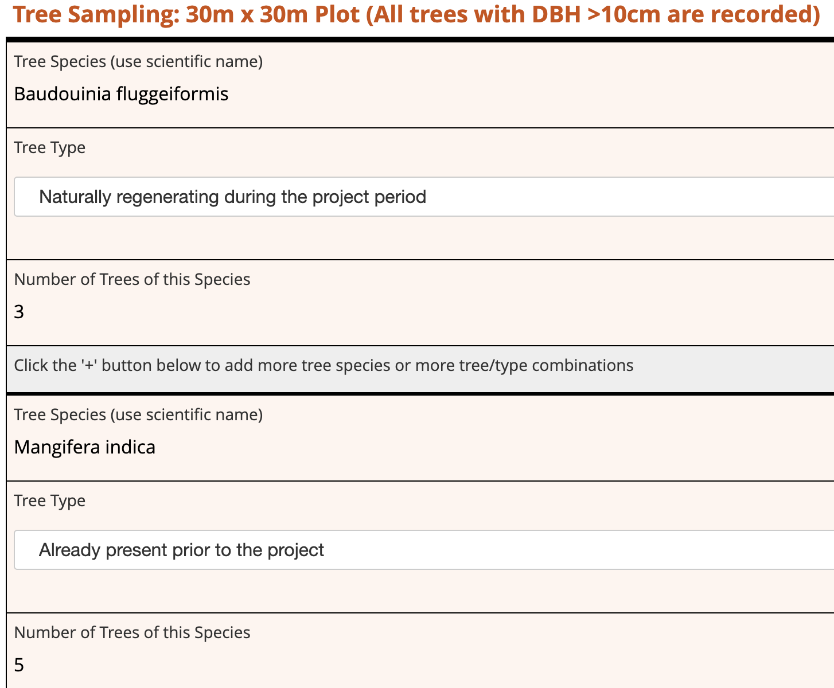
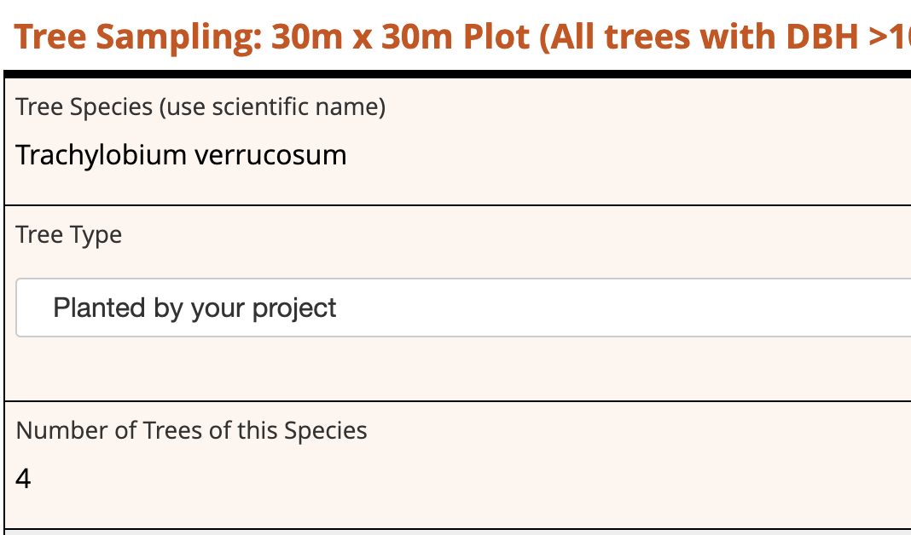
7. Arbres PLANTÉS entrés dans les mauvaises sections
La mention des arbres PLANTÉS dans la parcelle 30x30 est soit manquante, soit les arbres plantés sont enregistrés dans la catégorie >10cm DBH
Bon exemple
Enregistrement des arbres ‘en régénération naturelle’ ou ‘déjà présents’
Mauvais exemple
Registre des arbres ‘Plantés par votre projet’

Slide 36
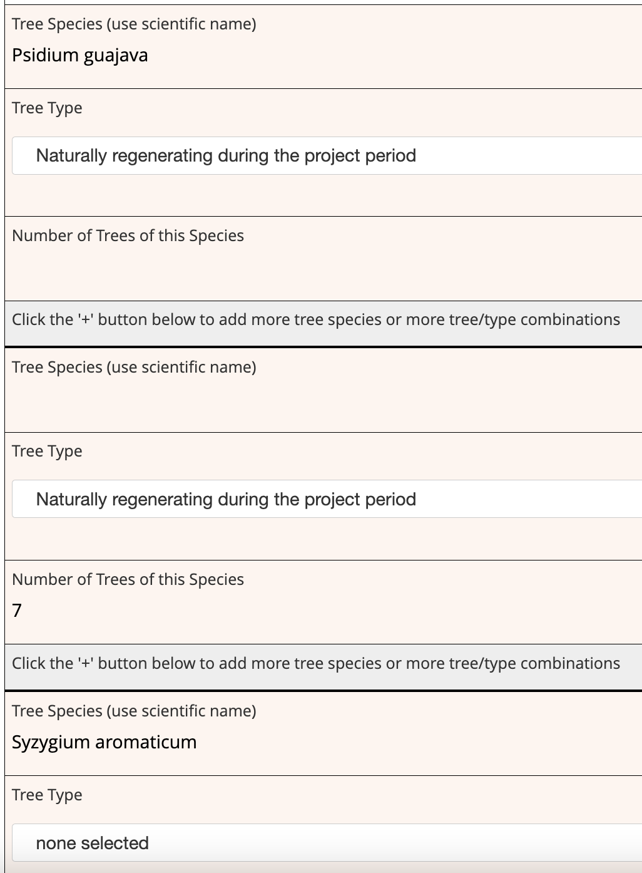
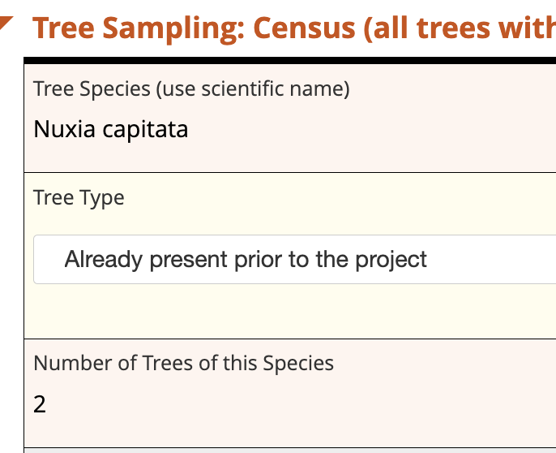
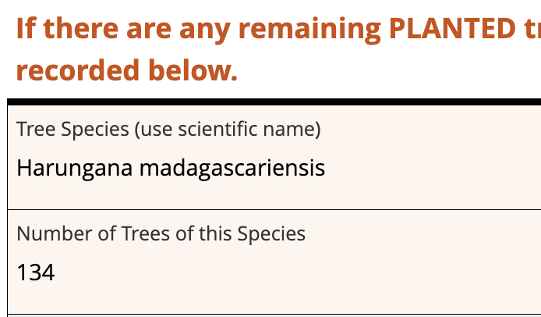
8. Il manque une ou plusieurs informations requises
Le nom de l’espèce, le nombre d’arbres ou le type d’arbre est manquant
Bon exemple
Tous les renseignements requis sont soumis
Mauvais exemple
Manque d’une ou plusieurs catégories d’informations

Slide 37
Données socio-économiques
Ventilation
Jours ouvrables
Partenaires de restauration socio-économique

Slide 38
Désagrégation des données socio-économiques
Une ventilation par sexe, âge et origine ethnique est nécessaire pour les journées de travail et les partenaires de rétablissement socio-économique
  S’il y a une raison pour laquelle vous n’êtes pas en mesure de collecter certaines de ces données (par exemple, il existe une loi interdisant la collecte d’informations sur l’origine ethnique dans votre pays), vous devez alerter l’équipe de surveillance mondiale et vous assurer d’obtenir un accord
Pour les jours de travail, une désagrégation par activité (Ex. : plantation, maintenance, surveillance) et rémunérée ou non rémunérée est requise
Pour les partenaires de restauration socioéconomique, la désagrégation par type de prestation (p. ex., revenu, accès accru aux marchés, etc.) est nécessaire

Slide 39
Partenaires de restauration socio-économique
Téléchargé dans l’IMP une fois par an dans le cadre des rapports du trimestre 4 (à remettre en janvier). Les données sont pour toute l’année
Doit inclure des partenaires de restauration directs et indirects
  Les partenaires de restauration indirecte doivent être calculés pour autant de catégories que celles applicables à votre projet
    Typically, indirect restoration partners are calculated for the categories of income, conservation agreement payments, newly secured land titles and increased protection of traditional livelihoods at a minimum, but others may be applicable in your project
Terme | Définition | Méthode de calcul
Partenaires directs de la restauration socio-économique | Toute personne qui a reçu un soutien socio-économique intentionnel et direct dans le cadre des activités du programme PPC et qui sait qu’elle a reçu un soutien. Le soutien peut être monétaire ou non monétaire, et comprend les partenariats créés en conséquence directe du projet qui ont des retombées économiques au cours du projet. | Comptage direct des personnes impactées par le projet. Nécessite la tenue de registres tout au long de l’année, même s’il n’est déclaré qu’une fois par an
Partenaires indirects de la restauration socio-économique | Les membres de la famille des partenaires directs et les personnes impliquées dans des organisations et des partenariats locaux susceptibles de créer des emplois dans l’avenir | La méthode peut être adaptée au contexte du projet. S’il n’existe pas d’approche plus précise, la taille moyenne des ménages peut être utilisée

Slide 40
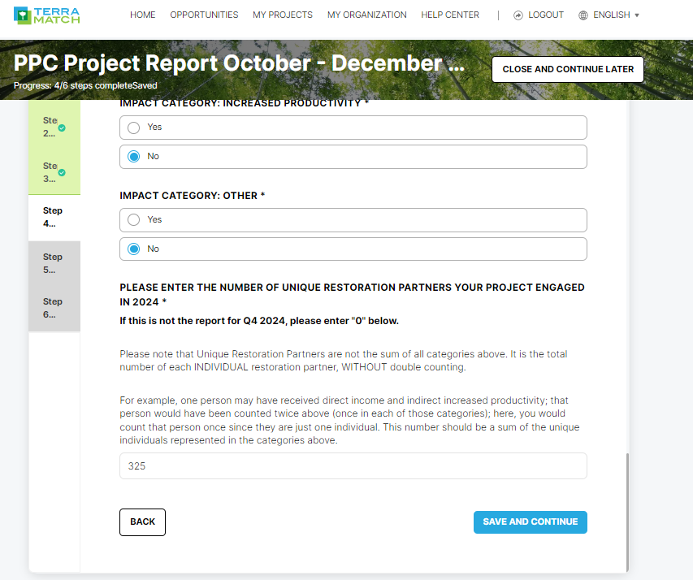
Remplir le rapport IMP
Étape 3 sur 3 : PDS unique total
Nous calculons deux totaux :
1. Total global : Une simple somme de chaque catégorie, qui peut inclure le double comptage des mêmes personnes dans plusieurs catégories de prestations - Vous n’avez pas besoin d’entrer la valeur totale sur l’IMP. Celui-ci sera calculé automatiquement par le système
2. Total unique : Une somme qui n’inclut pas le double comptage, de sorte que chaque partenaire de restauration n’est compté qu’une seule fois
- Par exemple, 2 MÊMES personnes qui reçoivent 3 formes de prestations signifie que Total = 6, Total Unique = 2

Slide 41
Discussion
Vous avez des questions ou des préoccupations ?
Formation de suivi nécessaire ?

